Slide 1

Proyecto Intermodular

Slide 2
Índice
Título
Índice
Descripción del proyecto
Diagrama de Gantt
Requisitos Funcionales y No Funcionales
MockUp
Diagrama Entidad Relación

Slide 3


Descripción del proyecto
Nuestra idea es la de hacer una página web que indexa entre precios de productos de supermercados y mercados.
Nuestra aplicación buscará usando la API de estos mismos o mediante web scraping, y desde la aplicación lo ordenaremos de menor precio a mayor precio.
Nuestros clientes pueden hacer sus listas de la compra y guardarlas ahí y revisar en todo momento si ha habido cambios de precio.

Slide 4
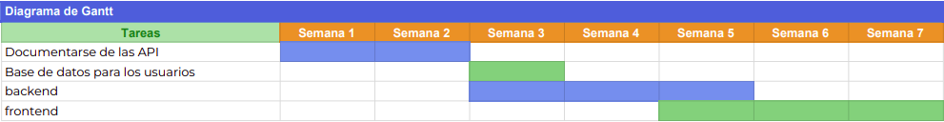
Diagrama de Gantt
Referencia:
Documentación de las API: Tendremos que estudiar cómo funcionan las páginas e incluso hacer algo de web scraping.
Base de Datos: Tendremos que hacer consultas y testeos para que la base de datos funcione correctamente.
Backend: El servicio debe funcionar correctamente y que no se pueda romper su seguridad.
Frontend: Tendremos que trabajar al mismo tiempo que aprendemos a usar Frameworks de frontend.

Slide 5


Requisitos Funcionales y No Funcionales
Funcionales
Guardar usuarios
Guardar Listas de la compra en la cuenta de los usuarios.
Buscar entre un número amplio de páginas web.
Una barra de busqueda arriba del todo
Configuración para quitar servicios en los que no quieres buscar.
No Funcionales
Tiempo de respuesta decente.
Compatible con Chromium y Firefox.
Accesible y minimalista.
Programado en Java
OS de Linux.

Slide 6
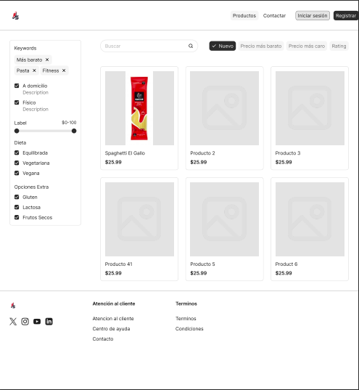
MockUp

Slide 7
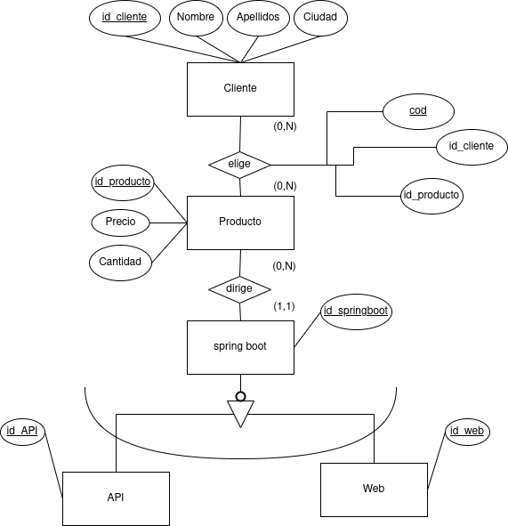
Diagrama Entidad Relación

